Slide 1
2020百度法律服务行业洞察
社会百象 百度有法
百度营销中心 2020.12

Slide 2

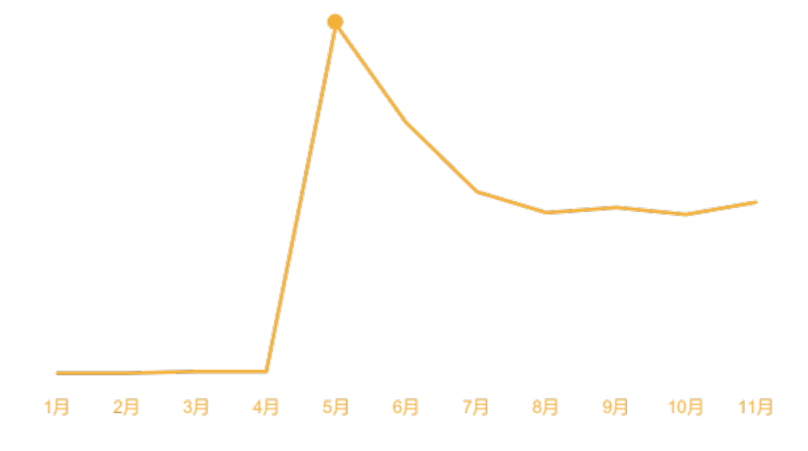
即将实施的《民法典》引起网民广泛关注……
2020年5月第十三届全国人大通过《中华人民共和国民法典》
数据来源：百度搜索大数据，2020.01-2020.11

Slide 3
我国法治化进程迈入新阶段，百度在法治化进程中扮演什么角色？
民法典的颁布，标志着我国全面依法治国进程进入了新的阶段；
百度成立20年来，点滴记录与见证了人民依法行事的进程，持续满足人民的知法、懂法、用法需求。
知法
（学习有热情）
懂法
（人民有需求）
用法
（行为有依据）
105%+
150%+
130%+
法律内容浏览量增长
法律服务相关搜索半年增长
律师/律所/平台搜索量半年增长

Slide 4
Logo Here
01
知法（学习有热情）
01
知识类强互动内容备受青睐

Slide 5
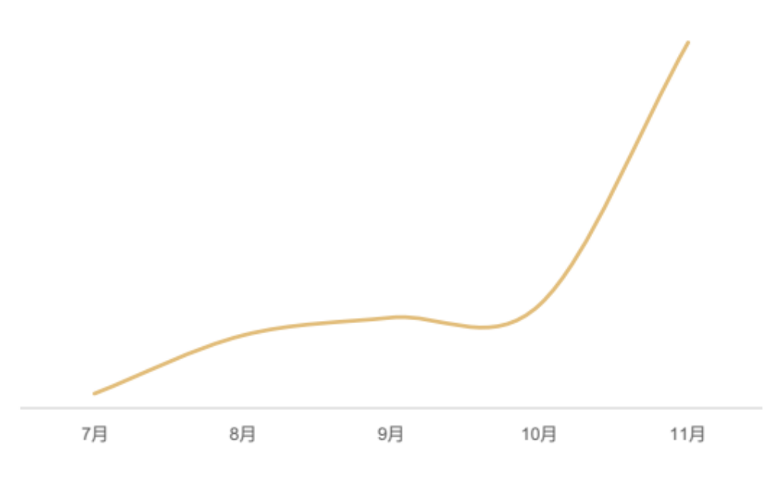
法律类内容快速增长，向越来越多的用户普及法律知识
法律服务行业图文内容量半年增长95%+，小视频内容半年增长最高达110%+；
法律服务行业直播场次持续快速增长，增长26倍。
95%+
图文消费量半年增长
26倍
直播场次半年增长
110%+
小视频消费量半年增长

Slide 6
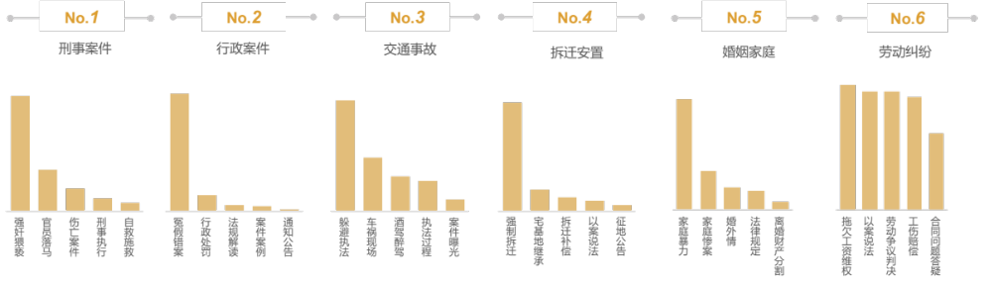
用户对刑事、行政等关注热点较集中，对劳动案件关注角度更全面
刑事案件相关内容最能引起用户关注，在选取的六种案件类型中阅读占比最高；
在可以识别主题的内容中，用户对刑事案件中的强奸猥亵，行政案件中的冤假错案，交通事故中的躲避执法兴趣高。

Slide 7
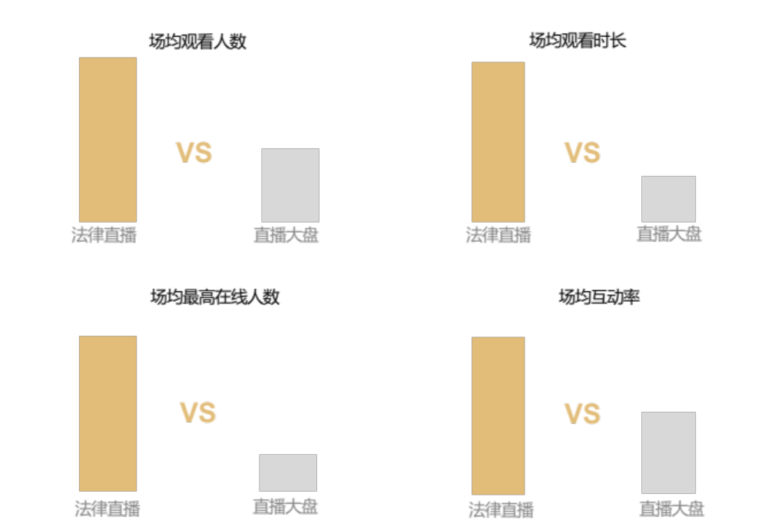
用户知法不只满足于被动接受，更愿意参与多种形式的互动
法律服务行业直播表现优于大盘
法律服务行业直播参与度更高
319%
场均评论人数高于平均
37%
场均送礼人数高于平均
195%
场均点赞人数高于平均
21%
场均连麦人数高于平均
257%
场均分享人数高于平均
108%
场均吸粉人数高于平均
266%
场均提问人数高于平均

Slide 8


婚姻家庭&社会时事&培训讲法&百业知法更能引起用户互动
直播关键词
场均互动率TOP类型直播
婚姻家庭法律直播话题：
#全职太太&女性独立
#疫情对婚姻的影响
#离婚孩子抚养权归谁
#婚后协议&婚内财产
#出轨家暴疑难杂症
婚姻家庭
法制宣传法律直播话题：
#扫黑除恶战果
#因地制宜司法实践经验
#各大行业法规峰会
#法制微电影展播
#致敬最美一线法制工作者
法院
社会时事法律直播话题：
#张玉环冤案申诉赔偿
#老人梦碎短视频假明星
#玛莎拉蒂女
#乳山投毒案
#老汉遭保镖伏击正当防卫成功
法制宣传
社会时事
法律行业协会
律师
开放大学
交警
法律服务公司
公安
教育机构
百业知法法律直播话题：
#工伤/加班/扣工资之打工人维权
#代孕#造假交易#小产权房
#合同中的避坑指南
#小区强制人脸识别
#办卡一时爽跑路怎么办？
百业知法
法律媒体
培训讲法
培训讲法法律直播话题：
#法律人职业规划培训
#法考陪伴解答自习室
#律师讲解《民法典》
#司法实践中的法律思索
#法律培训课堂

Slide 9


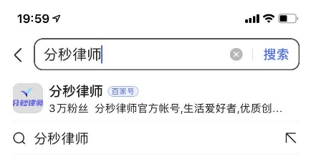
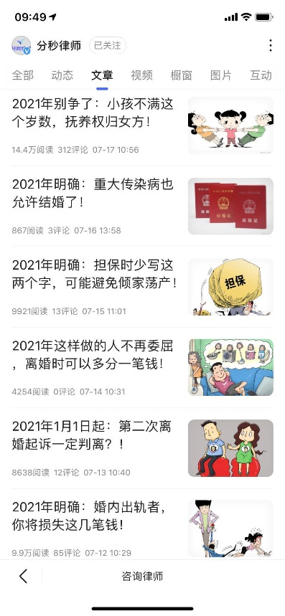
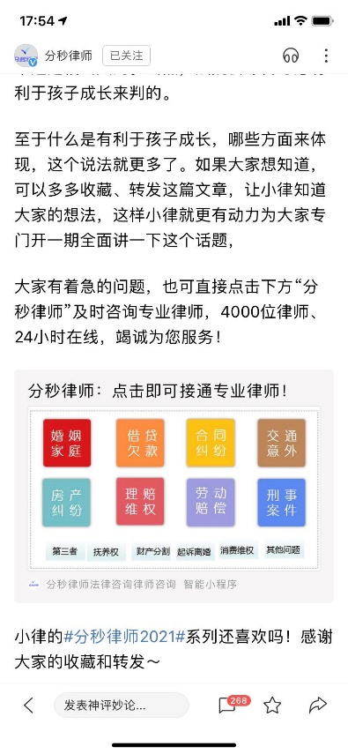

聚焦用户高关注内容，帮助律所打造热文
品牌词SUG直达
阅读10w+爆款图文
图文挂载小程序促转化
分秒律所结合自身业务与用户偏好，输出优质婚姻家庭类法律内容，爆款图文喜提多篇10万+
图文挂载小程序分发，小程序两个月新增用户数2000+
搜索品牌词SUG直达，缩短用户触达路径
通过企业百家号+专业内容运营+小程序服务模式，精准触达目标用户，蓄水转化。
离婚抚养权
婚内出轨损失

Slide 10
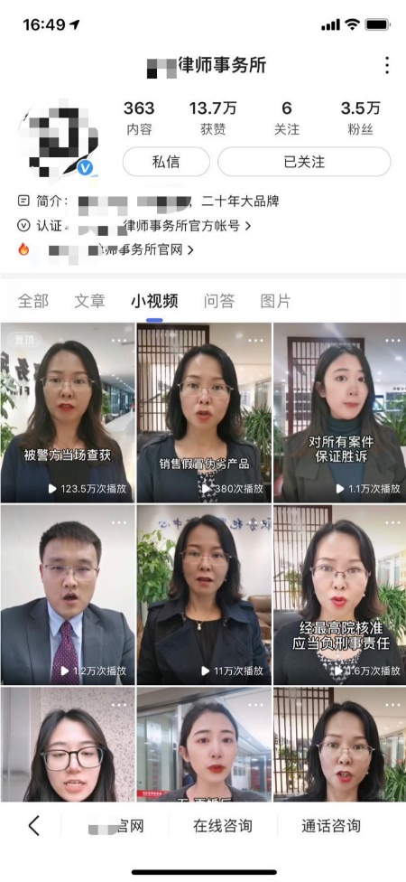
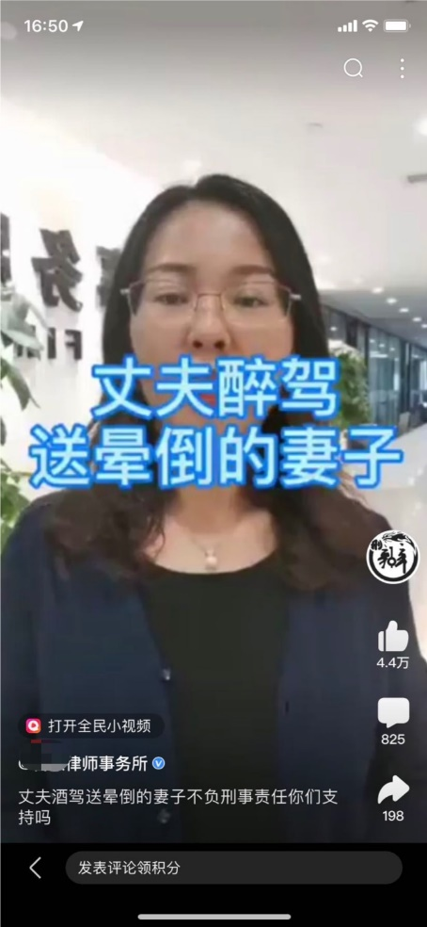
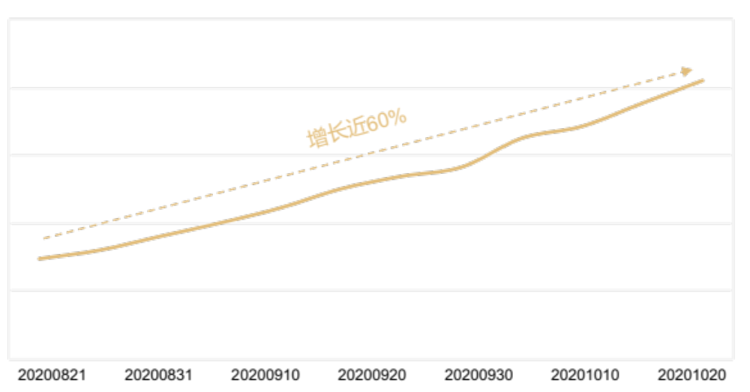
借势社会时事热点，帮助律所撬动百万播放
小视频结合网络热点事件进行事件陈述、案例总结、分析等方式，预留与用户互动的话题
通过私信&视频挂载表单，平均每天带来多条线索
热门视频加速用户沉淀，2个月粉丝增长近60%

Slide 11
Logo Here
02
懂法（人民有需求）
02
法律服务行业需求趋势

Slide 12
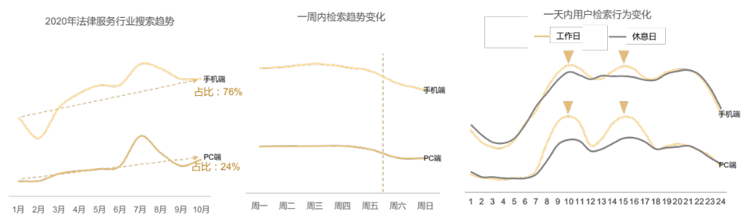
用户法律需求持续增长，工作日需求更高
今年以来，法律相关需求检索量在手机端和PC端均实现大幅增长；
用户更愿意通过手机端检索法律信息，手机端占比约75%。

Slide 13
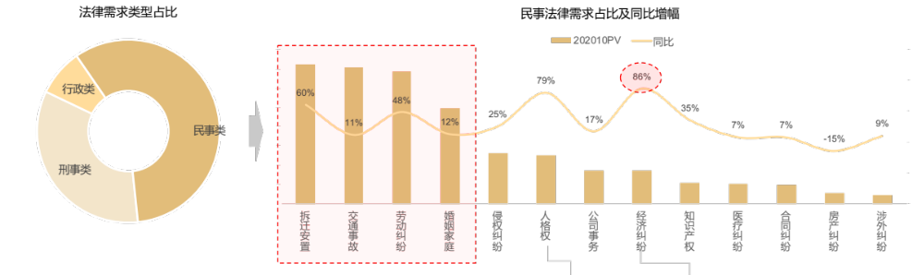
民事法律需求最大，其中拆迁安置、交通事故和劳动纠纷需求较高
三大案件类型中，民事类法律需求占比60%左右；
在民事案件中，拆迁安置、交通事故、劳动纠纷和婚姻家庭在民事类法律中占比最高。
肖像权
人身损害赔偿司法解释
隐私权
合同纠纷最有效的处理
欠债不还钱金额达到多少可以起诉
Notes:
行政刑事删数据（没关注点、学习型、XX法）
现实中案件类型占比

Slide 14
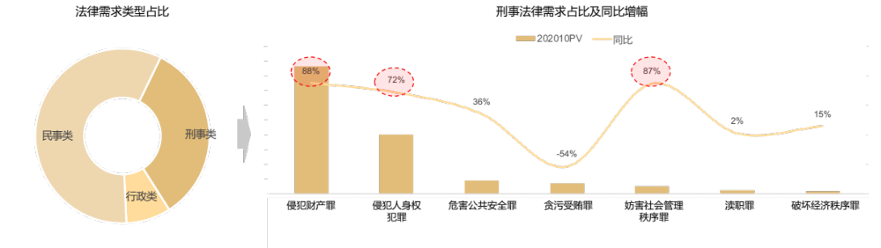
在刑事案件中，对维护财产权和人身权的法律需求最高
三大案件类型中，刑事类法律需求约占三成；
刑事案件中，对维护居民财产权和人身权的法律需求较高，且需求增幅较大。
诈骗罪
（网络诈骗）
（电信诈骗）
强奸罪
故意伤害罪
故意杀人罪
受贿罪
行贿罪
毒品犯罪
卖淫犯罪
玩忽职守罪
滥用职权罪
经济犯罪
金融诈骗罪
交通肇事罪
Notes:
行政刑事删数据（没关注点、学习型、XX法）
现实中案件类型占比

Slide 15
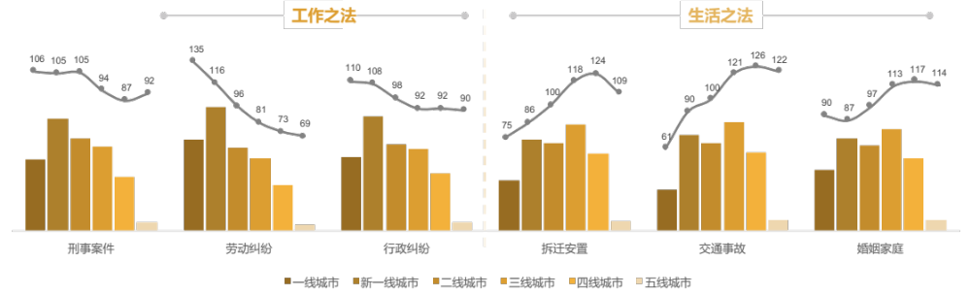
高线城市更需要工作之法，低线城市更需要生活之法
一二线城市对行政和劳动等与工作相关度高的法律需求较高；
三线及以下城市对拆迁安置、交通事故和婚姻家庭等与生活相关度高的法律需求较高。

Slide 16
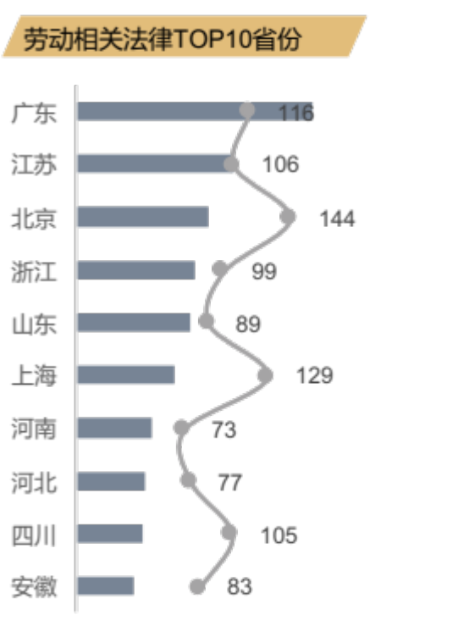
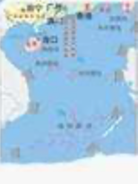
北上广深、苏锡常宁经济发达区，对劳动相关法律需求明显更高
大庆[123]
哈尔滨[113]
渭南[135]
西安[129]
咸阳[130]
丹东[140]
盘锦[138]
营口[138]
吉林[153]
延边[113]
包头[153]
鄂尔多斯[164]
呼和浩特[129]
乌鲁木齐[119]
北京[144]
天津[187]
兰州[142]
张家口[232]
衡水[197]
秦皇岛[162]
银川[139]
太原[138]
长治[124]
东营[180]
菏泽[173]
济宁[171]
西宁[123]
苏州[134]
常州[112]
无锡[109]
南京[110]
拉萨[121]
商丘[196]
开封[175]
达州[149]
德阳[136]
眉山[133]
襄阳[174]
黄石[164]
十堰[162]
宿州[166]
亳州[154]
上海[129]
重庆[113]
杭州[116]
绍兴[106]
 | 行政诉讼
 | 拆迁安置
 | 刑事案件
 | 交通事故
 | 劳动纠纷
 | 婚姻家庭
邵阳[177]
永州[152]
益阳[146]
赣州[146]
上饶[140]
黔东南[134]
黔南[131]
昆明[185]
红河[117]
大理[110]
莆田[189]
龙岩[142]
玉林[329]
南宁[180]
深圳[140]
东莞[130]
广州[122]
三亚[151]

Slide 17
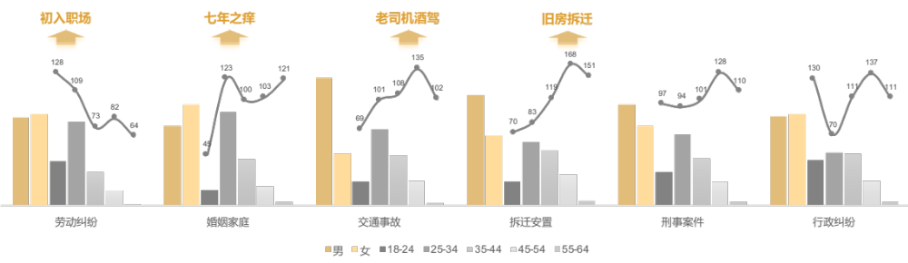
男女有别，年龄更有别；法律需求相伴人生各个阶段
拆迁安置和交通事故法律需求，主要以男性为主；婚姻家庭法律需求，女性占比较高；
年轻阶段，初入职场需要劳动之法维护；婚姻初期（七年之痒），婚姻家庭之法来调节；人到中年，拆迁安置之法保障。

Slide 18
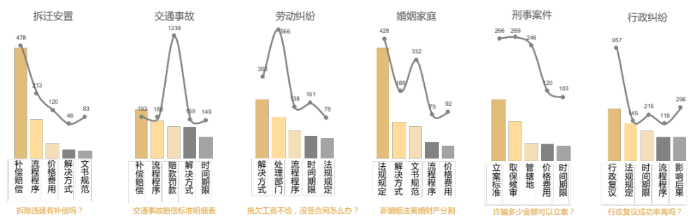
用户懂法以解决实际问题为主要目的，不同案件各有侧重
民事案件中拆迁安置和交通事故最关注补偿赔偿，劳动纠纷主要目的在于解决方式，婚姻家庭案件则更关注法规规定；
刑事案件最关注立案标准，行政案件则最关注行政复议。

Slide 19
Logo Here
03
用法（行为有依据）
03
洞察用户行为特征

Slide 20
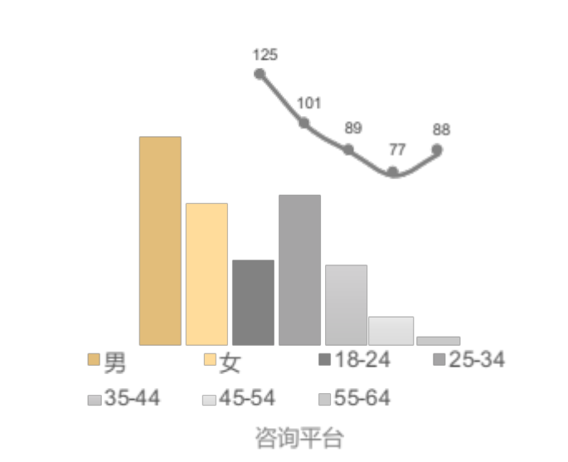
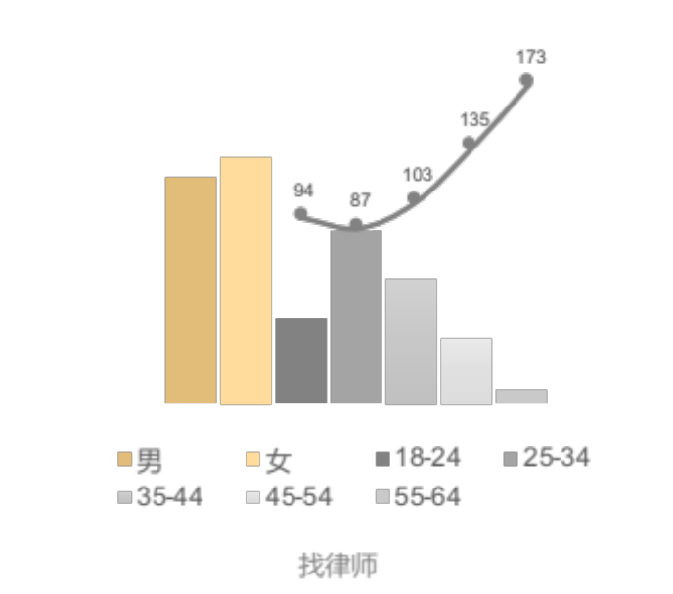
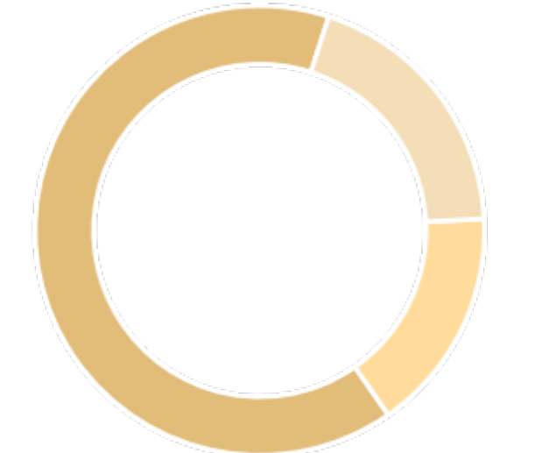
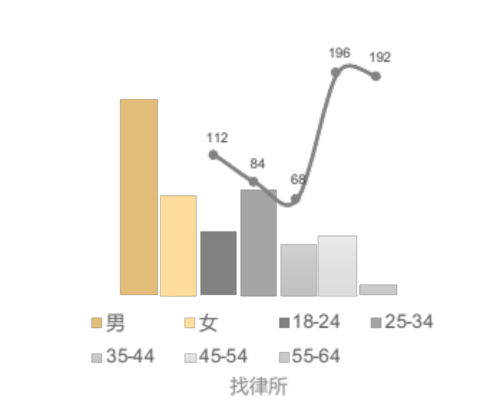
好的律师胜过一切；平台更受年轻人青睐
找平台、找律师、找律所构成用户用法三大途径，其中找律师远高于找平台和找律所；
年轻人更倾向通过线上平台方式解决法律问题。
找平台
找律师
用法途径
找律所

Slide 21
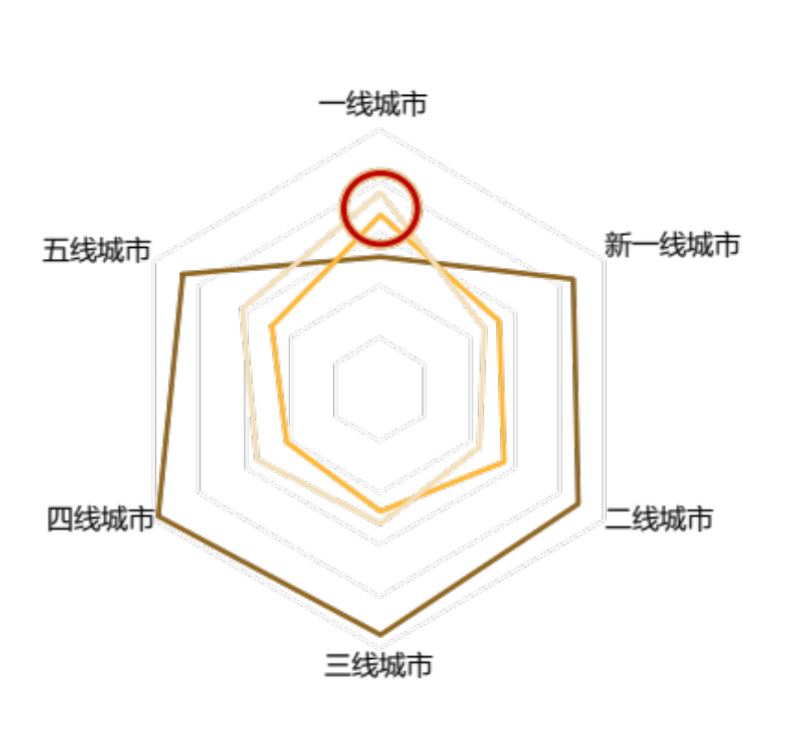
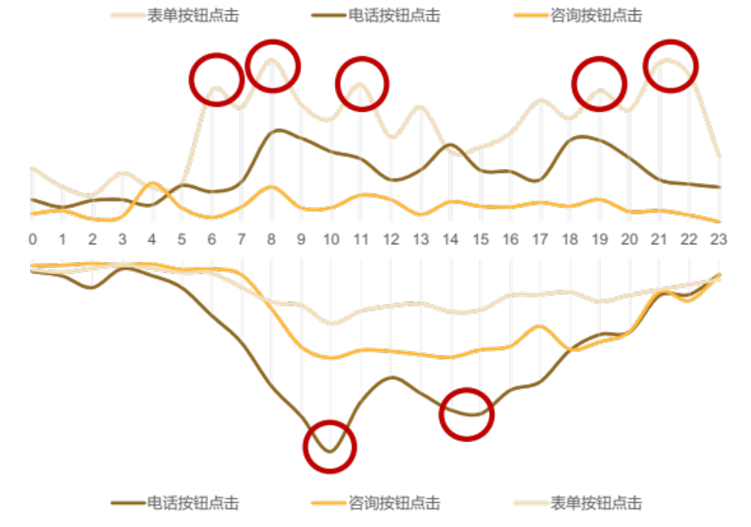
联系商家，一线城市爱「动手」，他线城市爱「动口」；
来自搜索的转化更聚集于日中，来自信息流的转化全天候热潮
基木鱼转化类型空间分布
基木鱼转化类型时间分布
点击电话
点击咨询
点击表单
信息流来源转化
搜索来源转化

Slide 22
民事纠纷决策更快，行政与刑事案件决策期更长
不同法律领域 找律师/律所决策周期
5.5天
行政案件
刑事案件
5天
3.4天
拆迁安置
4.3天
劳动纠纷
4.3天
婚姻家庭
4.7天
交通纠纷

Slide 23
重视每一次用户信任，品牌私域建设创造「一见钟情」的机会
找律师
找平台
找律所
未提及律师名称
提及律师名称
未提及平台名称
提及平台名称
未提及律所名称
提及律所名称
92%
8%
80%
20%
53%
47%
找律师
提及1位
律师姓名
提及2位
律师姓名
提及3+位
律师姓名
找平台
提及1家
法律平台
提及2家
法律平台
提及3+家
法律平台
找律所
提及1家
律所名称
提及2家
律所名称
提及3+家
律所名称
76%
16%
8%
80%
9%
1%
69%
19%
12%
搜索过律师姓名后
转而搜索其他律师
搜索过法律平台名称后
转而搜索其他平台名称
搜索过律所名称后
转而搜索其他律所
建设私域阵地，增强律师个人/律所/平台品牌建设，及时与用户建立密切互动，把握每一次用户信任

Slide 24
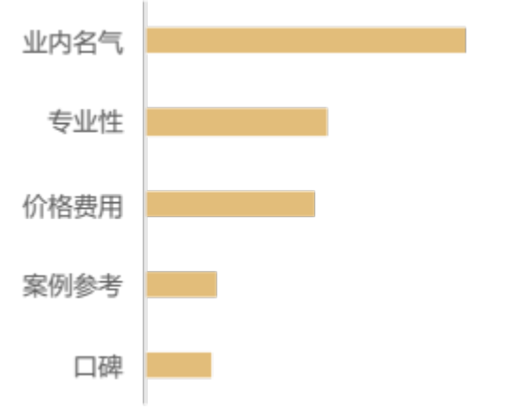
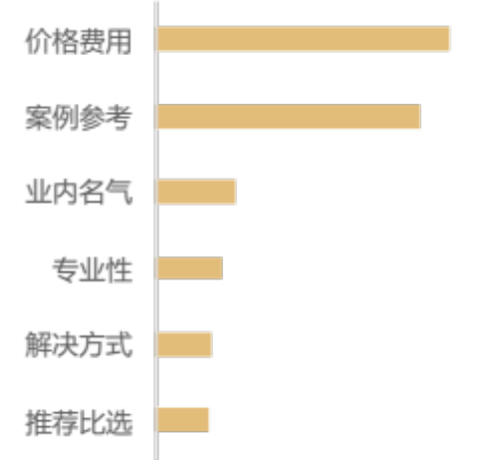
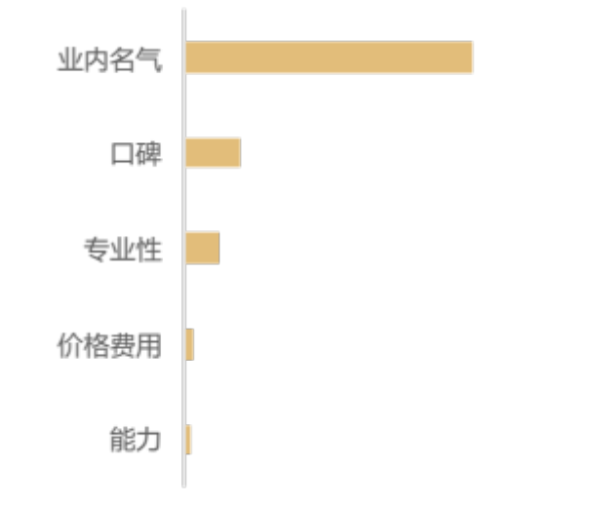
平台应注重价格透明、案例丰富；律师律所聚焦知名度打造
要想做好平台，应该标明服务价格，并不断充实平台案例，供日益增加的年轻用户参考；
目前律师和律所尚未形成明显的头部效应，仍需持续品牌推广，打造业内品牌知名度。
律师
平台
律所

Slide 25
百度懂用户之法，更懂营销之法
知
法律类内容快速增长，向越来越多的用户普及法律知识
用户对刑事、行政等关注热点较集中，对劳动案件关注角度更全面
用户知法不只满足于被动接受，更愿意参与多种形式的互动；婚姻家庭和社会时事相关内容更能引起用户互动
生活化/人格化内容
建立品牌认知
借势热点、聚焦用户高关注内容吸引用户关注；内容与粉丝阵地IP化打造品牌认知
懂
用户对法律需求持续走高，尤其对拆迁、交通、劳动和婚姻等民事之法需求更高
一二线城市对工作之法需求高，三线及以下城市对生活之法需求更高；用户从初入职场到退休各人生阶段，对法律需求各有侧重
用户懂法以解决实际问题为主要目的，不同案件关注点各有不同
激发用户找律师/律所需求
针对性专业性解决用户问题，提供咨询服务，将法律知识需求转化为法律服务需求
用
好的律师胜过一切，律所搜索占比最高，法律平台更受年轻人青睐
电话咨询为主，一线城市爱『动手』(咨询/表单)，其他线城市爱『动口』(电话)
用户找律师、律所最为关注知名度，找平台最关注价格和案例
线索运营，留住客户
及时问题回复；通过专业知识、案例、口碑、透明价格等促进转化

Slide 26
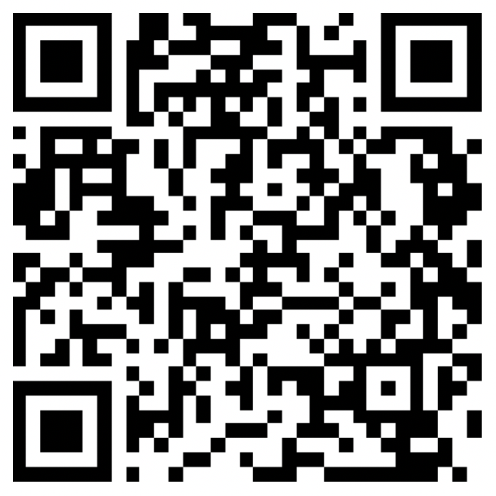

Thanks
百度营销中心
官方网站
百度营销中心
微信公众号
yingxiao.baidu.com/insight
百度营销中心 2020.12

